Slide 1
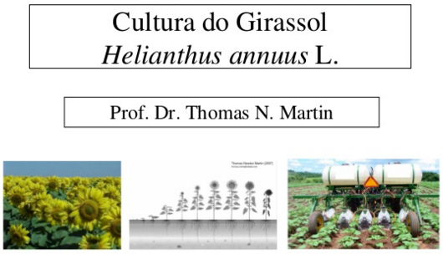
PRODUÇÃO VEGETAL 3 – Téc. Agroecologia
IFSC – CÂMPUS LAGES
Introdução a Origem

Slide 2
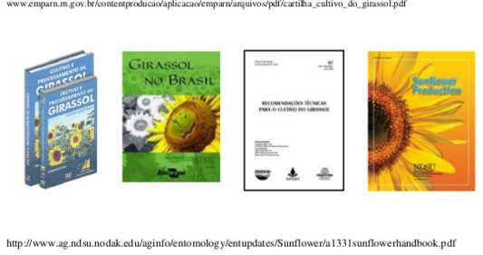
CULTURA DO GIRASSOL
FENOLOGIA DO GIRASSOL

Slide 3
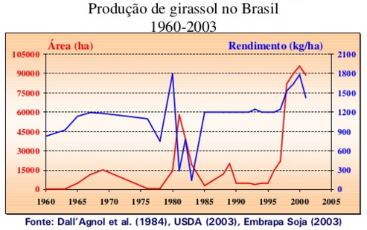
CULTURA DO GIRASSOL
FENOLOGIA DO GIRASSOL

Slide 4
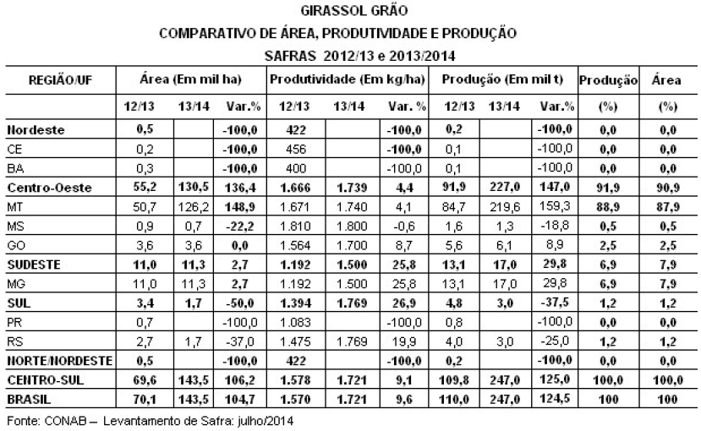

Slide 6
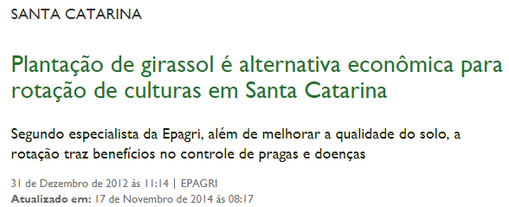
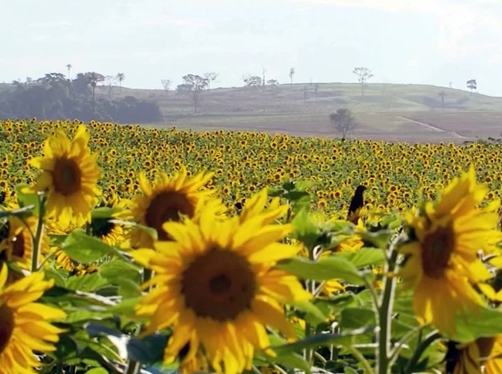
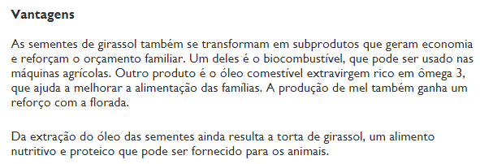
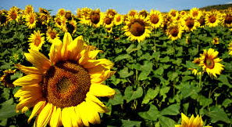

Slide 7
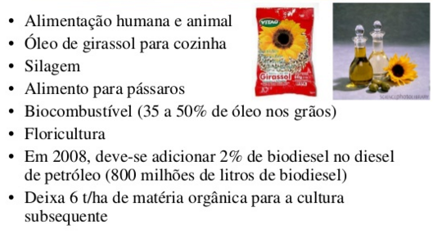
CULTURA DO GIRASSOL
FENOLOGIA DO GIRASSOL

Slide 8
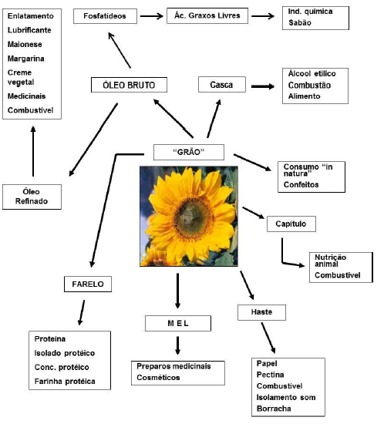
PRINCIPAIS USOS DA PLANTA DE GIRASSOL

Slide 9
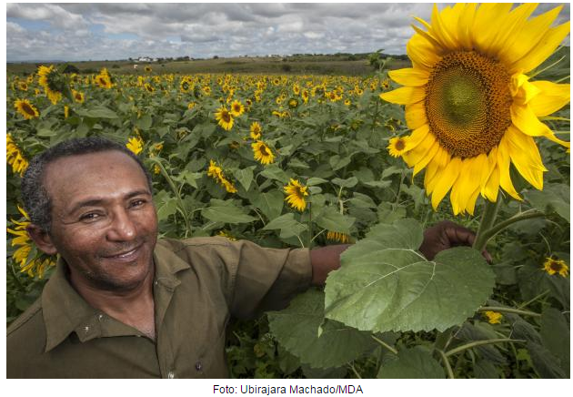
Venda de girassol para produção de biodiesel amplia renda de assentado em Sergipe
sexta-feira, 23 Janeiro, 2015 - 15:45
Os incentivos do Governo Federal para a produção e uso de biodiesel tiveram impacto significativo na vida do agricultor familiar João Gomes, do assentamento Jacaré Curituba, que ocupa parcialmente os municípios de Poço Redondo e Canindé de São Francisco, em Sergipe. Do cultivo de girassol, ele tira parte da renda que sustenta a família.
Resistente à seca, a oleaginosa é utilizada na produção de biodiesel e também na adubação do solo e na alimentação animal. João é fornecedor da Petrobrás, empresa que possui o Selo Combustível Social, concedido pelo Ministério do Desenvolvimento Agrário (MDA).
“Desde que comecei a plantar girassol para a produção de biodiesel pude incrementar a produção. Hoje consigo plantar também feijão, milho, qualquer outra cultura. Tenho a garantia de que vou produzir todo mês”, comemora.
Atualmente, cerca de 85 mil agricultores familiares e 77 cooperativas da agricultura familiar estão inseridos na cadeia produtiva do biodiesel.

Slide 10
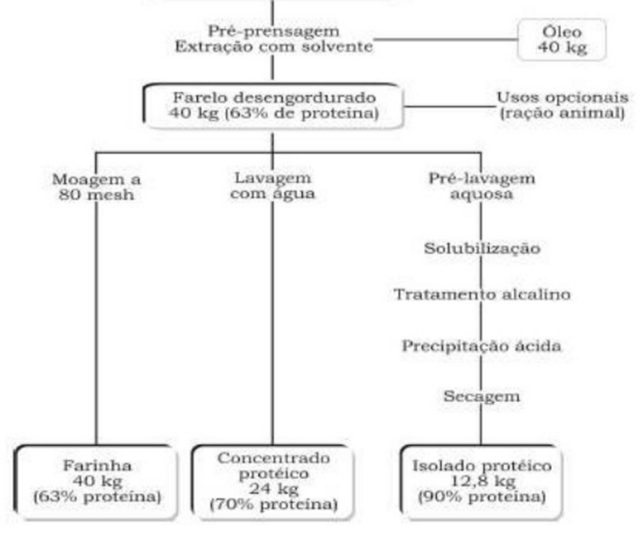
CULTURA DO GIRASSOL

Slide 11
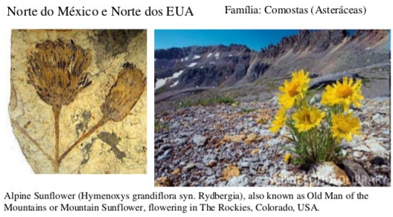
CULTURA DO GIRASSOL

